Slide 1
Miten tutkin ja tallennan oman metsän historiaa? MMT, dos. Tapani Tasanen
Tampereen Seudun Metsänomistajat ry.
Vuosikokous 11.3.2020

Slide 2
Tasasten metsä

Slide 3
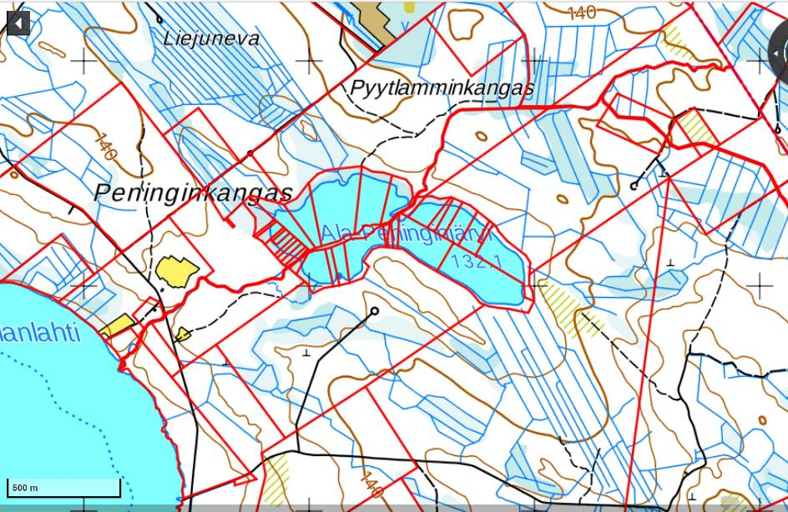
Oman metsän historia
Mistä metsäpalstani on kotoisin, miten se on syntynyt?
Millaisia omistajia sillä on ollut?
Mitä käyttötapoja metsälläni on ollut historian saatossa?
Omat kysymykset, ihan mitä vaan.
Miksi haluaisin tietää ja tutkia?
- mielenkiinnosta ja omaksi iloksi
artikkeli kyläkirjaan tai kotiseutu-yhdistyksen lehteen
perimätietoa jälkipolville, tuleville metsänomistajille
haluan olla perillä asioista, jotta osaan toimia oikein mm. paikallisten tahojen kanssa
Esimerkki: Kuusikon tila, Pihtipudas
Lähde: Maanmittaushallinnon Kansalaisen karttapaikka

Slide 4
1. Perusasioita ja taustatietoa suuralueilta: -Suomen historian tärkeimmät vaiheet ja niiden paikalliset vaikutukset on hyvä tuntea - Koko Pohjolassa oli pitkään vähän ihmisiä ja paljon metsää Suomen asutus n. 1500 ja 1700 Armas Luukon mukaan (Oma maa, 1958)

Slide 5
Tärkeimmät metsänkäyttömuodot alueittain
Metsänkäyttö 1700-luvun puolivälissä
Tervanpolttoalueen siirtyminen n. 1600 - 1900: sodat, isojako, metsäteollisuus, tervan kysynnän väheneminen

Slide 6
Merkittäviä puunkäyttömuotoja
Polttopuu pitkällä aikavälillä koko maassa
Lautojen ja lankkujen sahaus keskiajalta lähtien

Slide 7
Puulaivojen rakentaminen (piirros 1600-luvun lopulta)

Slide 8
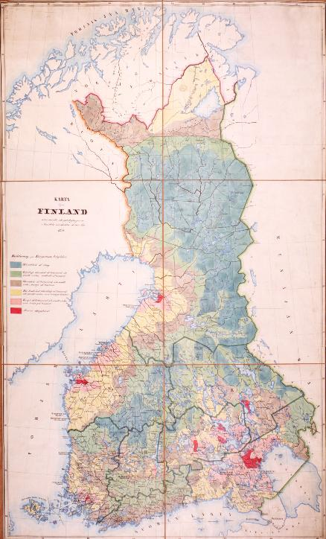
Suomen metsät karttojen kuvaamina 1800-luvulla - aiemmat tiedot olivat hyvin hataria!
C. W. Gyldénin metsäkartta 1850
Valtion metsät 1900

Slide 9
2. Miten luemme metsän muistia? Tutkijoiden menetelmiä
Lustotutkimus (dendrokronologia) – ilmaston vaihtelujen vaikutusta metsiin selvitetään puiden vuosilustojen eli vuosirenkaiden paksuusvaihtelua tutkimalla
Siitepölyanalyysit – puulajien ja viljelykasvien esiintyminen alueella (mm. kaskeaminen ja laiduntaminen näkyvät maakerroksista tehtävistä analyyseissa)
Palokorot puiden rungoissa - metsäpalojen ajoitus ja niiden voimakkuuden arviointi
Radiohiiliajoitus (C-14) – pystytään määrittämään biologista alkuperää olevan näytteen tai biologisesta materiaalista valmistetun esineen ikä tarkasti
Geologia: kalliot ja kivet, maalajit, maakerrostumat, turvekerrokset, jäätiköt, vesistöt
Arkeologian menetelmät – ihmisen toiminta alueella eri aikoina on jättänyt monenlaisia jälkiä ja jäänteitä erityisesti maaperään: asunnot, työkalut, aseet, korut…
jne.
Tutkijoiden ja tutkimusorganisaatioiden puoleen voi kääntyä rohkeasti! Tutkimuskohteessa voidaan käyttää useita menetelmiä tavoitteesta ja aineistosta riippuen. Yleisön lähettämät näytteet ovat tärkeitä tiedonlähteitä tutkijoille (LUKE, yliopistot jne.)

Slide 10
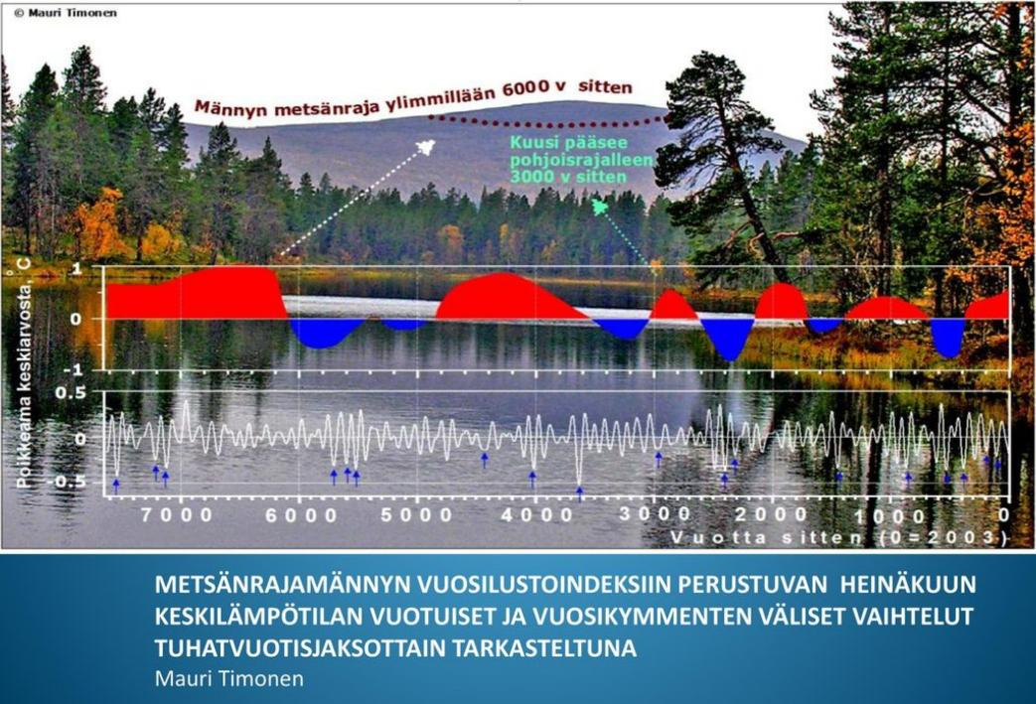
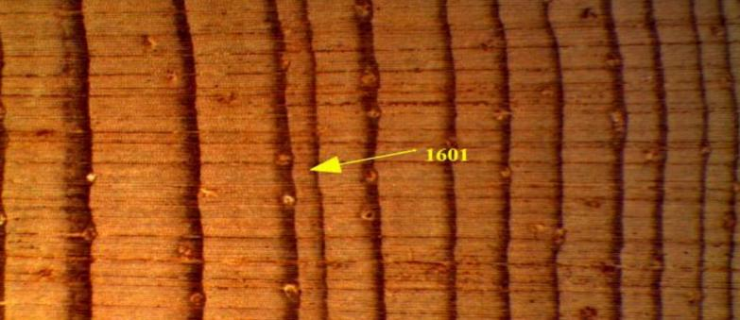
Lustotutkimuksen aiheita ja menetelmiä (Kuvia LUKEn tutkija Mauri Timosen julkaisuista)

Slide 11
3. Kansanperinnettä metsämaisemassa
Käytöstä poistuneet tiet, polut, vesiväylät, sillat, rautatiet…
Kaskiviljelyn ja tervanpolton jäänteet ja vaikutukset maisemaan
Asuntojen, kesänavetoiden ym. rakennusten jäänteet
Metsän ja muiden luonnonvarojen käytön jäljet: uittorakenteet, kullankaivuun jäljet, hylätyt kaivokset, rutaruukit ja turvetuotannon alueet, peltojen metsitys, pihkanjuoksutuspuut …
Pyhät paikat: metsäkirkot, seidat jne.
Karsikkopuut – vainajien muistoksi tai pitämiseksi poissa elävien luota
Tienviitat, maamerkit mm. meren rannalla, saarissa ja tuntureilla
Kansan perinteiset kokoontumispaikat (kalliot, rannat, niityt jne.)
Linnavuoret ja muut puolustusrakenteet
Yleisohje: säilytetään jos mahdollista

Slide 12
Alavuden muinaiskoru sai uuden elämän
Keisalan tilalta Alavudelta löytyi vuonna 1909 useita rautakautisia esineitä vanhaa männyn kantoa nostettaessa. Löydös dokumentoitiin ja esineet toimitettiin Satakunnan museon välityksellä Kansallismuseoon.
Ylemmässä kuvassa on kartta löydöksen sijainnista.
Alempi kuva: Löydökseen kuulunutta rintakorua käytettiin mallina ja samanlaista korua ryhdyttiin valmistamaan uudelleen.

Slide 13
Ohjeita museovirastosta
Museoviraston verkkosivuilla on tietoa, miten maaperästä löytyvien muinaismuistojen kanssa tulee toimia.
Esinelöydöt tapahtuvat usein rakentamisen tai muiden maansiirtotöiden yhteydessä.
https://www.museovirasto.fi/fi/kulttuuriymparisto/arkeologinen-kulttuuriperinto/arkeologisen-kulttuuriperinnon-suojelu
Muinaismuistolaki vuonna 2019 tehtyine muutoksineen löytyy osoitteesta https://www.finlex.fi/fi/laki/ajantasa/1963/19630295
Turun yliopiston arkeologien tutkima kivikasa Sysmässä.

Slide 14
Luonnonsuojelulla ja luontopalveluilla on omat opasteensa ja merkkinsä maastossa ja kartoilla

Slide 15
Esimerkki ympäristön-suojelukohteesta – mitä tässä on esim. kahden vuosisadan kuluttua?
Suomen Metsäkeskuksen päätöksellä Kuusikon tilalle perustettu suojelukohde, joka perustuu metsälain 10 §:ään.
Metsäkeskuksen kanssa on tehty sopimus kymmenen vuoden suojeluajasta. Metsäkeskus maksoi kertakorvauksen tästä kohteesta sekä samalla tilalla olevan varttuneen puronvarsikuusikon suojelusta.
Kohteita ei ole merkitty maastoon, mutta esim. Metsään.fi –kartalle ne on rajattu.
Luonnonsuojelulain nojalla rauhoitetut kohteet merkitään myös maastoon noin metrin korkuisilla puutolpilla.

Slide 16
4. Rajat kartalla ja maastossa
Hallintoyksiköiden rajat: valtio, maakunta, kihlakunta, pitäjä, kylä, tila, torppa,
Yhteiset alueet kuten tiet, rautatiet, vesiväylät, vesijätöt ja uimarannat, kaavoituksen maankäyttövaraukset …
Voimassa olevia rajoja tai historiallisia jäänteitä
Valtion maiden toiminnot (Metsähallitus, Puolustusvoimat…)
Luonnonsuojelualueet (valtion, kuntien ja yksityisten mailla)
Maankäyttöön liittyvät rajat: metsä, pelto, maa-ainesten ottopaikat, pohjavesialueet, erilaiset suoja-alueet, kulkuoikeudet, sähkölinjat...
Missä raja, sieltä kartta!
Rajoja ei ole aina merkitty maastoon: gps ja itse kartta merkintöineen ja mittakaavoineen katsotaan riittäviksi kuvio- ja toimenpiderajojen paikannusvälineiksi nykyisissä metsätalouden kartoissa

Slide 17
Isojakokartta Somerolta 1700- ja 1800-lukujen vaihteesta
- talot ryhmissä lähellä jokea
pellot sarkajaosta yhtenäisiksi lohkoiksi
ennen jakoa yhteiset metsät ja niityt tiloille: lähimetsät ja ”perämetsät”
Maanmittarien tekemät kartat muuttuivat värillisiksi 1800-luvulle tultaessa ja niihin tuli kuvioittainen maiden luokitus.
Isojaosta ja muista maanmittarien toimista ks. Mikko Huhtamies ”Maan mitta – Maanmittauksen historia Suomessa 1633 – 2008”.

Slide 18
Metsätalouden suunnittelun kartat
Metsätalouskarttojen malli saatiin Saksasta 1800-luvun puolivälissä
Metsään.fi-palvelun teemakartta, joka esittää metsänhoidon toimenpiteitä

Slide 19
Muita karttoja
Kartat ja suunnittelujärjestelmät on toteutettu eri tavoin omistajaryhmittäin: valtio (Metsähallitus), metsäteollisuus, metsäntutkimuslaitos (LUKE), yksityiset metsänomistajat
Metsälautakunnat / metsäkeskukset ja metsänhoitoyhdistykset ovat vastanneet yksityismetsien metsätalouden suunnittelusta. Myös metsäteollisuus tarjoaa puuntuottajilleen omia järjestelmiään.
Teemakartat: puuvarat, metsänhoito, hakkuut, luonnonsuojelu, monikäyttö, tutkimuskohteet jne.
GPS-paikannus kännykkään ja mobiilikartat
Metsäntutkimus tuottaa erilaisia karttoja havainnollistamaan tutkimustuloksia

Slide 20
Mitä voimme löytää vanhoista kartoista?
Käy läpi seuraavat perusasiat:
Kartan nimi, tarkoitus, laatimisvuosi, tekijä / julkaisija
Kartan esittämä kohde, mittakaava, kieli, merkkien ja värien selitys
Onko kartta osa jotakin laajempaa kokonaisuutta?
Onko mukana kartanselityskirja tai viitataanko sellaiseen?
Mahdollisten rajojen ja näiden muodostamien alueiden merkitys ja perusteet
Alustava arvio tietojen käytettävyydestä ja merkityksestä sekä luotettavuudesta ja tarkkuudesta
Miten voin käyttää karttaa omiin tarkoituksiini?
Kenen omaisuutta kartta on ja millaisilla ehdoilla sitä saa käyttää ja julkaista?
Ks. esim. Jyväskylän yliopiston portaali Heikki Rantatuvan Historialliset Kartat

Slide 21
5. Museot Metsä on Suomessa hyvin ”museoitu” lukuisten tahojen toimesta Puun käyttö eri aikoina on tärkeällä sijalla
Hirsirakennus Tirron pihapiiristä 1800-luvulta. Saamelaismuseo Siida, Inari
Pienoismalli tehdasalueesta Kemiyhtiön perinnenäyttelyssä.

Slide 22
LUSTO – Suomen metsämuseo
Lustontie 1, Punkaharju (www.lusto.fi)
Lusto on metsäkulttuurin valtakunnallinen erikoismuseo ja tietokeskus – ihmisen ja metsän menneisyyden sekä tulevaisuuden kansainvälinen kohtauspaikka Punkaharjulla.
Jatkuvasti karttuvissa kokoelmissa on tällä hetkellä n. 14 500 esinettä, n. 500 000 valokuvaa ja negatiivia sekä lisäksi 1 500 erilaista elokuvaa ja filmiä. Kirjastossa on n. 15 000 julkaisua. Ota yhteyttä kokoelmat@lusto.fi!
KANTAPUU
Kantapuu on museotietokanta, jonka kautta voit selata Luston, Lapin metsämuseon, Pielisen museon, Nurmeksen museon, Verlan tehdasmuseon, Ilomantsin museosäätiön sekä Suomen Metsästysmuseon kokoelmia.

Slide 23
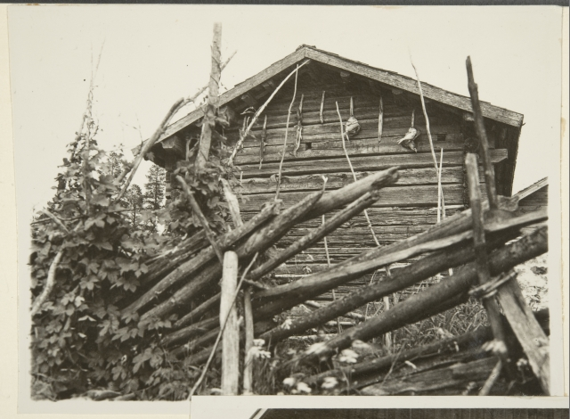
Museovirasto
Laaja tehtäväkenttä, koko maa toimialueena
Kuvakokoelmista on hyötyä metsähistorian lähde- ja esitysaineistona
Osa kuvista (100 000 kpl) on käytettävissä verkkosivujen kautta: www.finna.fi
Esimerkkikuva esittää haukien ja ahventen kuivatusta sekä samalla talonpoikaista puunkäyttöä
(Vahter Tyyni 1937, Polvijärvi)
Kuivatut kapahauet olivat suomalaisten tärkeä vientituote erätalouden aikaan keskiajalla

Slide 24
Kotiseutumuseot ja muut paikallismuseot
Ylläpitäjiä on monenlaisia, esim. kotiseutuyhdistykset ja muut seurat, yritykset, kunnat ja kuntayhtymät, säätiöt…
Usein museon ylläpito on muutaman ikääntyneen henkilön käsissä
Talkootyö ja satunnaiset apurahat takaavat ”minimitoimeentulon”
Museoviraston tuki ja ohjaus
Metsä on esillä lähinnä puurakennusten ja puuesineiden kautta: maa- ja metsätalouden työkalut, ajokalut, tarve-esineet
Isommat peruskorjaukset, tilojen ahtaus ja lämmitys ovat isoja ongelmia
Paikallismuseoihin voi viedä esineitä, kuvia ym. arvokasta. Kotiseutuarkisto on usein saman yhdistyksen käsissä. Raja, mikä kuuluu mihinkin, on veteen piirretty viiva.

Slide 25
Ähtärin kotiseutumuseo ja uittomuseo Norjasta

Slide 26
6. Kirjallisuus
Lakikirjoja ja uskonnollista kirjallisuutta löytyy keskiajalta lähtien.
Maantieteellisiä kuvauksia ja kertomuksia sekä oppikirjoja julkaistiin harvakseltaan 1500- ja 1600-luvuilla. Metsäkirjallisuutta julkaistiin 1600-luvulta lähtien, aluksi Englannissa, Ranskassa ja Saksassa.
Turun Akatemian opinnäytetyöt Pehr Gaddin ja Pehr Kalmin ajalta 1700-luvulta ovat hyödyllisiä lähteitä, mm. pitäjänkuvauksia.
Alla: metsästyskuva Olaus Magnus Gothuksen teoksesta ”Pohjoisten kansojen historia”. Oikealla on todennäköisesti ensimmäinen painettu suomenkielinen metsäopas (osa kirjaa)

Slide 27
Kirjastot ja tietokannat
Helsingin yliopiston kirjasto / Kansalliskirjasto https://www.helsinki.fi/fi/helsingin-yliopiston-kirjasto
Metsäkirjasto on nykyisin osa Viikin Kampuskirjastoa (Infokeskus Korona Helsingin Viikissä)
Toistaiseksi Viikissä on säilynyt vanhojen kirjojen kokoelma ja maatalous-metsätieteiden alaan kuuluvien kausijulkaisujen kokoelma
Vanhoja kirjoja ja lehtiä joudutaan poistamaan kirjastoista (tilanpuute, kustannukset jne.)
Kirjoja ja lehtiä (kausijulkaisuja) digitoidaan jatkuvasti; tietokannoista käy ilmi, mitkä julkaisut ovat saatavilla sähköisessä muodossa: https://digi.kansalliskirjasto.fi/, https://helka.finna.fi/
Sähköiset palvelut yhdeltä luukulta: www.kansalliskirjasto.fi
Turun yliopiston kirjasto https://www.utu.fi/fi/yliopisto/kirjasto
Varastokirjasto Kuopiossa, https://vaari.finna.fi/
Muut yliopistot ja ammattikorkeakoulut, ulkomaiset kirjastot ja tietokannat
Maakuntakirjastot, kaupungin- ja kunnankirjastot, erilaisten yhteisöjen ja yksityisten kirjastot
Antikvariaatteja ei sovi unohtaa

Slide 28
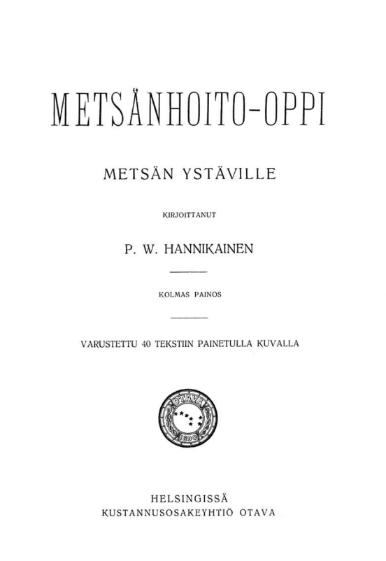
P. W. Hannikainen hoiti Suomen metsiä suomen kielellä
1858 - 1928
kirjailija, lehtimies Pietari Hannikaisen poika
päästötutkinto Evon metsäopistosta 1878, metsäkonduktööri
Metsähallitus, virkatalojen metsänhoitajana 1880 –
Metsähallituksen ylitirehtöörinä 1902–1918
Hannikaisen aikana valtionmetsien hoidon tehostaminen lisäsi niiden taloudellista tuottoa moninkertaiseksi
suomalaisuusmies, poliittinen hahmo, moniosaaja
Hannikainen oli Suomen Metsätieteellisen Seuran perustajia ja sen ensimmäinen puheenjohtaja
H. toimitti ja julkaisi Suomen ensimmäistä metsänhoidon aikakauskirjaa Suomen Metsänhoitolehteä 1888–1893, kirjoitti useita oppikirjoja sekä julkaisi suomen kielen metsäsanaston (ks. Fennica, Helka ym. hakukoneet)
myös yksityismetsätalouden kehittäminen oli tärkeällä sijalla H:n julkaisuissa ja poliittisessa toiminnassa
ankara kriitikko metsäalan ruotsinkielistä eliittiä ja metsätalouden hidasta kehitystä kohtaan
H. pelattiin ulos Metsähallituksesta kansalaissodan aikaisten tapahtumien vuoksi

Slide 29
7. Arkistot
Arkistoista voi hakea hyvin monenlaista tietoa ja niihin voi myös tallentaa omia asiakirjoja, muistelmia, valokuvia jne.
Valtio ylläpitää Kansallisarkistoa ja maakunta-arkistoja, esim. Turussa. (www.narc.fi; VAKKA-tietokanta http://www.narc.fi:8080/VakkaWWW/EtuSivu.action) Näistä löytyy mm. virastojen ja laitosten arkistoja, esim. Metsähallituksen ja Tapion vanhemmat arkistoidut aineistot.
Kunnilla on omat arkistonsa ja useissa kunnissa toimii myös kotiseutuarkisto, esim. kunnankirjastossa (tarkempaa tietoa www.kotiseutuliitto.fi ja kunnan kulttuuritoimi / verkkosivut)
Yksityisiä arkistoja on runsaasti; metsäteollisuuden aineistoja on erityisesti Suomen Elinkeinoelämän Keskusarkisto ELKAssa Mikkelissä (www.elka.fi)
Arkistot, kirjastot ja museot toimivat osaksi päällekkäin; mm. valokuvia voi löytyä lukuisista erilaisista kokoelmista.
Aineistojen digitointi ja sähköinen haku ovat kehittyneet nopeasti

Slide 30
8. Haastattelut, ihmisten muistot
Uhanalaisinta aineistoa, koska tietäjien rivit harvenevat jatkuvasti vanhemmasta päästä. Haastattelu / kuuleminen on tehtävä ja tallennettava mieluiten saman tien kun asia tulee puheeksi!
Litterointi ääni- tai videotallenteesta tekstiksi on suositeltavaa;sopivaa toistolaitetta ei ehkä löydy kymmenen vuoden päästä
Haastateltavien henkilötiedot ja päivämäärä on tallennettava myös, samoin alkuun tai tiedostonimeen lyhyt osuva kuvaus mistä on kyse
Videokamera tai kännykkä riittää tallennusvälineeksi
Haastattelu on taitolaji, homman voi pilata mm. kiireellä
Tallenteiden lopullinen sijoitus esim. kotiseutuarkistoon, Lustoon jne.

Slide 31
9. Valokuvat, maalaukset ja piirrokset - tekijänoikeuksia on kunnioitettava
Werner Holmberg
Torppa Kurussa (1860)
Schweinemast - tammenterhoja sioille,
italialainen kalenterikuva 1500-luvun alusta

Slide 32
10. Esineet – tuohisormuksesta rautaruukkiin
Metsistä löytyy monenlaisia esineitä, jotka liittyvät eri aikoina tapahtuneeseen metsänkäyttöön, maanpuolustukseen tai alueella harjoitettuun pienteollisuuteen jne.
Käsityökalut ja muut pienemmät esineet voi ottaa talteen ja pitää oman tilan museokokoelmassa.
Arvokkaammista muinaismuistoista on syytä ilmoittaa lähimmälle museolle tai suoraan museovirastolle.
Kuvassa on 1950-luvulla käytetty puskutraktorilla vedettävä oja-aura Kolarin Teuravuomalla, Metsähallituksen hallinnoimalla maalla.
Tämä on tärkeä muisto Teuravuoman suurista ojituksista ja
”pyhiinvaelluskohde” vanhemmille metsäammattilaisille. Aura taitaa
jäädä paikalleen ainakin toistaiseksi.

Slide 33
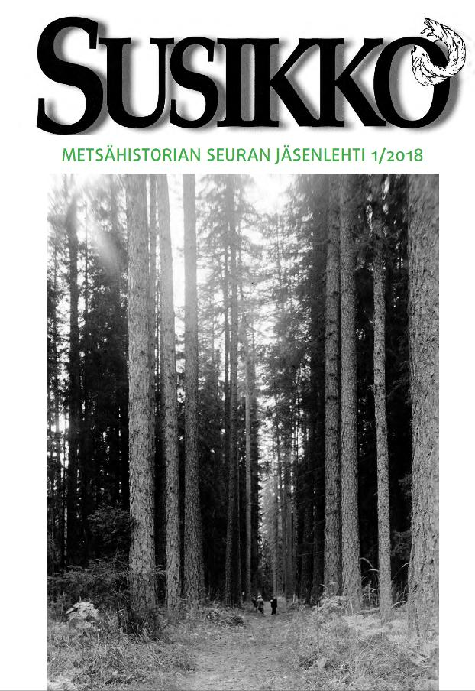
11. Metsähistorian Seura
Metsähistorian harrastajien valtakunnallinen seura
Jäseniä n. 300
Järjestää erilaisia tapahtumia, tilaisuuksia ja retkeilyjä
Julkaisee jäsenlehti Susikkoa kolme kertaa vuodessa (vapaasti luettavissa seuran verkkosivuilla)
Yhdessä Suomen Metsämuseo Luston kanssa seura julkaisee Vuosilusto-nimistä tieteellistä julkaisua
Asiantuntija-apua tarjotaan metsähistoriallisiin kysymyksiin

Slide 34
Esitelmässä käytettyjä lähteitä
Tasanen, Tapani. 2004. Läksi puut ylenemähän. Metsien hoidon historia Suomessa keskiajalta metsäteollisuuden läpimurtoon 1870-luvulla. Metsäntutkimuslaitoksen tiedonantoja 920. Metsäntutkimuslaitos 2004. 443 s.
Suurin osa esitelmän kuvista lähdeviitteineen
Verkkoversio https://helda.helsinki.fi/handle/10138/20663
Tasanen, Tapani & Seppälä, Juho. 2009. Metsät peltojen lomassa. Vuosisata Varsinais-Suomen metsätaloutta. Lounais-Suomen Metsänhoitoyhdistysten Säätiö, 2009. 371 s.
Esimerkkejä haastattelujen, arkistoaineistojen ja kuvien käytöstä
Hill, Örjan & Tove, Jan. 2003. Kunskap om skogens historia. Skogshistoriska Sällskapet / Stiftelsen Skogssällskapet, Göteborg. 344 s.
Runsaasti kuvitettu opaskirja metsähistorian harrastajille

Slide 35
Kiitokset mielenkiinnosta!

